Slide 1

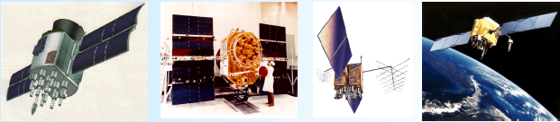
南京航空航天大学
Nanjing University
of Aeronautics and Astronautics
GNSS及其在空天导航中的应用
教师：刘海颖
电话：13951716495
Email: liuhaiying@nuaa.edu.cn

Slide 2

第10章 GNSS/INS组合导航系统
10.1、GNSS/INS组合方法
10.2、GNSS/INS松散组合模式
10.3、GNSS/INS深度组合模式

Slide 3
10.3 GNSS/INS深度组合模式
10.3.1GNSS/INS的伪距、伪距率组合
1.GNSS/INS组合系统状态方程
伪距、伪距率组合，是GNSS/INS深度组合的基本模式。与松散组合模式一样，伪距、伪距率组合系统状态仍由两部分构成：INS误差状态；GNSS误差状态。
其中INS误差状态方程与松组合时相同，即
GNSS误差状态，在伪距、伪距率组合系统中，通常取两个与时间有关的误差：一个是与时钟误差等效的距离误差 ，另一个是与时钟频率误差等效的距离率误差 。GNSS误差状态 微分方程为
(10.74)

Slide 4


10.3 GNSS/INS深度组合模式
10.3.1GNSS/INS的伪距、伪距率组合
1.GNSS/INS组合系统状态方程
将上式写成矩阵的形式，即
式中：
(10.103)
(10.104)

Slide 5


10.3 GNSS/INS深度组合模式
10.3.1GNSS/INS的伪距、伪距率组合
1.GNSS/INS组合系统状态方程
将INS误差状态与GNSS误差状态方程合并，得到伪距、伪距率组合的系统状态方程
即
(10.77)
(10.78)

Slide 6

10.3 GNSS/INS深度组合模式
10.3.1GNSS/INS的伪距、伪距率组合
2.GNSS/INS组合伪距差量测方程
在GNSS/INS导航系统中，设INS测量位置为
由卫星星历确定的卫星 的位置为 ，则可得由INS到卫星 的伪距，即
设INS的坐标真值为 ，在 处展开成泰勒级数，且仅取到一次项
取符号代换 ，则有
(10.79)
(10.80)

Slide 7
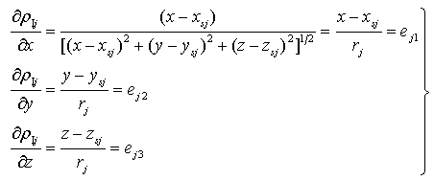
10.3 GNSS/INS深度组合模式
10.3.1GNSS/INS的伪距、伪距率组合
2.GNSS/INS组合伪距差量测方程
将上述偏导数的表达式以及r_{j}代入式（10.80），则有
(10.81)

Slide 8
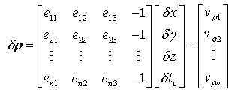
10.3 GNSS/INS深度组合模式
10.3.1GNSS/INS的伪距、伪距率组合
2.GNSS/INS组合伪距差量测方程
同时，载体上GNSS接收机相对于卫星S^{j}测得的伪距为
由式（10.81）、（10.82）中INS伪距量测值 与GNSS伪距 ，可以得到伪距差量测方程为
当选取可见星为颗时（n>=4），上式具体写为
(10.82)
(10.83)
(10.84)

Slide 9

10.3 GNSS/INS深度组合模式
10.3.1GNSS/INS的伪距、伪距率组合
2.GNSS/INS组合伪距差量测方程
如果GNSS/INS组合系统以空间直角坐标系(x y z)为导航坐标系，则伪距差量测方程即为式（10.84）。
这里讨论的是大地坐标系(L λ h)，因此还需要将上式转换为大地坐标系。它们之间有如下关系：
于是有
(10.85)

Slide 10



10.3 GNSS/INS深度组合模式
10.3.1GNSS/INS的伪距、伪距率组合
2.GNSS/INS组合伪距差量测方程
将式（10.86）代入到式（10.84）并进行整理，则可得到伪距差量测方程，即
式中：
(10.86)
(10.87)

Slide 11
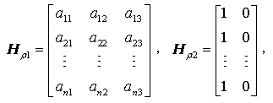

10.3 GNSS/INS深度组合模式
10.3.1GNSS/INS的伪距、伪距率组合
2.GNSS/INS组合伪距差量测方程

Slide 12

10.3 GNSS/INS深度组合模式
10.3.1GNSS/INS的伪距、伪距率组合
3.GNSS/INS组合伪距率量测方程
安装于载体的INS相对于GNSS卫星S^{j}有相对运动，则INS与S^{j}卫星间的伪距变化率可由下式表示
INS位置坐标，可以看成是真值与误差之和，于是有
将式（10.89）代入式（10.88），可得
（10.88）
（10.89）

Slide 13
10.3 GNSS/INS深度组合模式
10.3.1GNSS/INS的伪距、伪距率组合
3.GNSS/INS组合伪距率量测方程
由GNSS接收机测得的伪距变化率为
INS和GNSS的伪距率求差，可得伪距率量测方程为
当GNSS接收机同时观测n颗卫星时（即j=1，2···n，
n>=4），观测方程为
（10.90）
（10.91）
（10.92）

Slide 14
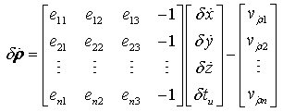

10.3 GNSS/INS深度组合模式
10.3.1GNSS/INS的伪距、伪距率组合
3.GNSS/INS组合伪距率量测方程
上式中 为空间直角坐标系中的速度误差。设为 由导航系t到直角坐标系e的变换矩阵，则在导航系中表示的速度误差 ，可通过 变换到地球直角坐标系中去，即
（10.93）
（10.94）

Slide 15



10.3 GNSS/INS深度组合模式
10.3.1GNSS/INS的伪距、伪距率组合
3.GNSS/INS组合伪距率量测方程
展开上式，有
将上式代入到式（10.93），则可获得伪距率量测方程为
式中：
（10.95）
（10.96）

Slide 16
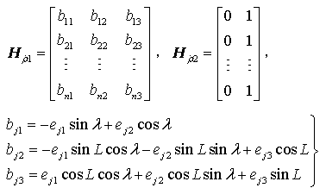
10.3 GNSS/INS深度组合模式
10.3.1GNSS/INS的伪距、伪距率组合
3.GNSS/INS组合伪距率量测方程

Slide 17

10.3 GNSS/INS深度组合模式
10.3.1GNSS/INS的伪距、伪距率组合
3.GNSS/INS组合伪距率量测方程
将伪距差量测方程(10.87)与伪距率量测方程(10.96)，合并成组合导航系统的量测方程，观测量则由伪距差与
伪距率差组成
（10.97）

Slide 18
10.3 GNSS/INS深度组合模式
10.3.1GNSS/INS的伪距、伪距率组合
4.GNSS/INS组合卡尔曼滤波器
对伪距、伪距率GNSS/INS状态方程和量测方程进行离散化，具体为根据系统状态矩阵F和系统噪声方差阵Q_{k}，去计算转移矩阵和Φ_{k,k-1}系统噪声方差阵 ，其方法与松散组合模式相同。
在卡尔曼滤波器设计中，重要的是确定滤波方程的计算方法。理论与实践表明，协方差阵的预报运算过程

Slide 19
10.3 GNSS/INS深度组合模式
10.3.1GNSS/INS的伪距、伪距率组合
4.GNSS/INS组合卡尔曼滤波器
需要的计算量最大，约占整个滤波过程70％的时间。
不仅如此，协方差阵预报计算过程中，数据输入输出所需要的传递工作量也最大。
因此减小计算量的关键是提高 的计算速度。
比如，注意到GNSS/INS系统状态转移阵大多是稀疏矩阵，利用“矩阵外积”法可导出卡尔曼滤波的快速算法。
需要时可参考有关文献，这里不再赘述。

Slide 20
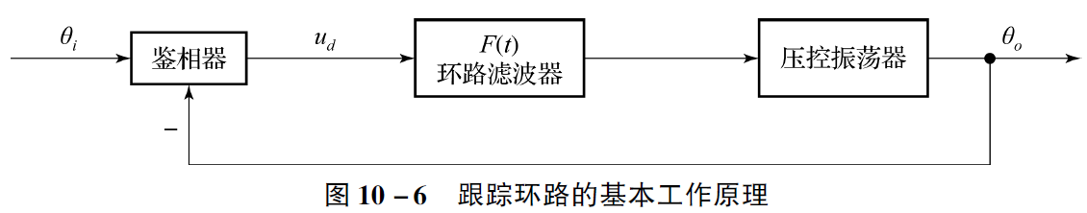
10.3 GNSS/INS深度组合模式
10.3.2 INS速度辅助GNSS接收机环路
1.跟踪环路基本原理
1）跟踪环路
GNSS接收机跟踪环路分伪码跟踪环和载波跟踪环。前者达到跟踪伪噪声码的目的，后者则达到跟踪载波（相位锁定）的目的。伪码跟踪环通常是延迟锁相环（DLL），而载波跟踪环常采用Costas环。

Slide 21
10.3 GNSS/INS深度组合模式
10.3.2 INS速度辅助GNSS接收机环路
1.跟踪环路基本原理
1）跟踪环路
鉴相器对GNSS输入信号（如C/A码）与压控振荡器（VCO）输出信号（如本地伪码）之间的相位进行比较，输出一个随相位差变化的误差电压u_{d}，u_{d}经环路滤波器平滑后，加到压控振荡器，改变VCO 输出的相位和频率，使输入、输出信号间的频差消失且相位差几乎为零，从而达到锁定输入信号的目的。

Slide 22


10.3 GNSS/INS深度组合模式
10.3.2 INS速度辅助GNSS接收机环路
1.跟踪环路基本原理
2）环路带宽
若输入信号中掺杂着噪声时，环路中滤波器对噪声起滤除作用，不同滤波器滤除噪声的能力不同，可用环路带宽B_{L}来反映跟踪环路对输入噪声的滤除能力。设跟踪环路闭环传递函数H(s)，则环路带宽定义为
式中：
当n＝1,2,3时，由式（8.126）可知带宽分别为
(10.98)

Slide 23

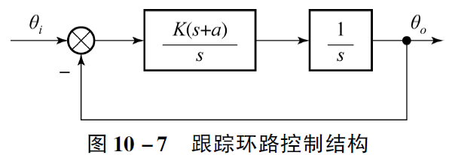
10.3 GNSS/INS深度组合模式
10.3.2 INS速度辅助GNSS接收机环路
1.跟踪环路基本原理
2）环路带宽
对于无INS速度辅助的情况，设环路滤波器为理想的积分滤波器： ，VCO看作积分环节，则环路系统如图所示。
(10.99)

Slide 24
10.3 GNSS/INS深度组合模式
10.3.2 INS速度辅助GNSS接收机环路
1.跟踪环路基本原理
2）环路带宽
由图可得环路闭环传递函数为
将上式代入式（10.98）积分得环路带宽为
由上式可以看出，当不加INS速度辅助时，环路带宽只取决于K和a。若要提高环路捕获跟踪大机动信号能力，必须提高K，以扩大环路带宽B_{L}，但环路带宽的增大，导致环路滤除噪声性能变差，使抗干扰性能下降。
(10.100)

Slide 25
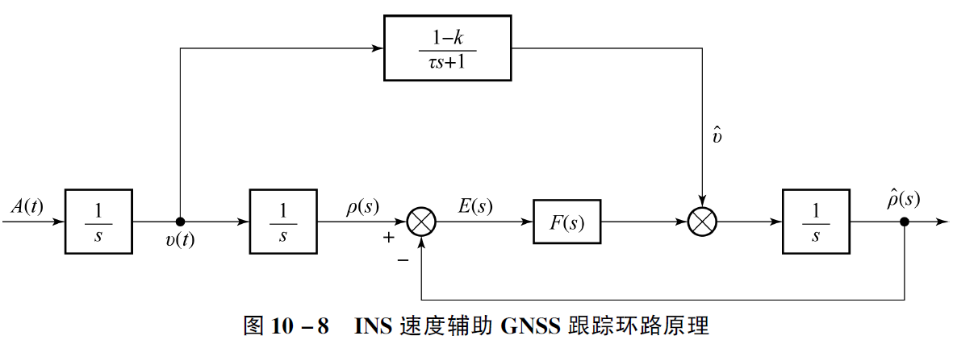
10.3 GNSS/INS深度组合模式
10.3.2 INS速度辅助GNSS接收机环路
2. INS速度辅助的接收机环路
INS速度辅助环路指的是，将INS测得的速度信息作为辅助信号，加到跟踪环路上，如下图。使跟踪环路带宽大大增大，能很好地跟踪大机动运动；又使跟踪环路中滤波器带宽减小许多倍，更有效滤除干扰噪声。

Slide 26
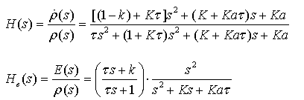
10.3 GNSS/INS深度组合模式
10.3.2 INS速度辅助GNSS接收机环路
2. INS速度辅助的接收机环路
在图中，A(t)表示载体在伪距方向上的运动加速度， (1-k)/(τs+1)表示INS测量载体速度的不完善，即 的误差，其中τ为测量滞后时间常数，k为标度系数误差。假设环路滤波器仍为理想积分滤波器， ，VCO看作积分环节，可求出环路的传递函数
(10.101)
(10.102)

Slide 27
10.3 GNSS/INS深度组合模式
10.3.2 INS速度辅助GNSS接收机环路
2. INS速度辅助的接收机环路
当INS速度信息为理想值时，即τ=0，k=0。将其代入上两式，则有
这说明理想速度辅助下的GNSS接收机跟踪环路，能够跟踪载体的任何机动运动而不会产生误差。
然而，在实际的跟踪环路中，振荡器VCO存在着不稳定等因素，即使INS速度辅助信息不含误差，仍然会导致跟踪误差。不过，在一定信噪比的条件下，辅助速度越精确，则跟踪误差也越小。

Slide 28


10.3 GNSS/INS深度组合模式
10.3.2 INS速度辅助GNSS接收机环路
3.INS速度辅助下跟踪环路带宽
将INS速度辅助下的环路传递函数（10.101）,代入到环路带宽的定义式（10.98）,可得跟踪环路等效带宽B_{L}
式中：
将滤波器参数K、a取不同值，同时对INS辅助速度的不完善参数k和τ也取不同值，进而得到无/有速度辅助时的跟踪环路带宽值见表10-1。
(10.103)

Slide 29
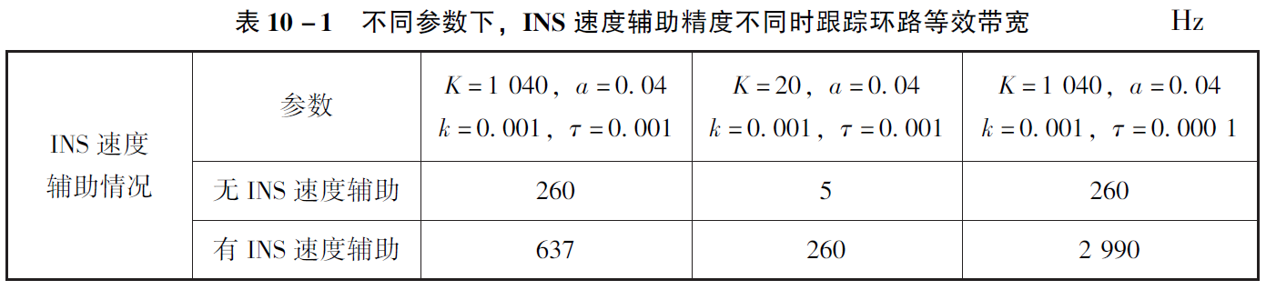
10.3 GNSS/INS深度组合模式
10.3.2 INS速度辅助GNSS接收机环路
由表１、２列数据可以看出：有INS速度辅助的跟踪环路带宽与无速度辅助要求相一致时，有速度辅助环路可以较大幅度地减小K值，而使环路等效带宽在原有基础上缩减为1/52.
说明INS速率辅助能在满足接收机输入信号大幅度变化要求的同时，又使环路内滤波器F(s)的带宽足够小，可极好地滤除干扰噪声，增强接收机抗干扰能力。

Slide 30
10.3 GNSS/INS深度组合模式
10.3.2 INS速度辅助GNSS接收机环路
3.INS速度辅助下跟踪环路带宽
由表中第１、３列的数据又可以看出：INS速度数据测得越精确（即τ与k的值越小），则跟踪环路的带宽在同样的滤波器参数下变得越大，说明在满足大机动输入信号要求的同时，可以更大地减少环路内滤波器的噪声带宽，更好地起到滤除噪声的作用。

Slide 31
10.3 GNSS/INS深度组合模式
10.3.2 INS速度辅助GNSS接收机环路
4.INS速度辅助下环路的跟踪特性
在跟踪环路中，鉴相器是非线性元件，若输入信号的相位与本地振荡信号相位之差为 ，则鉴相器的输入 与输出E呈非线性关系： 。当环路工作在跟踪状态时，由于 值非常小（近似0），鉴相器可作线性化处理，跟踪性能的分析可采用线性分析方法。
环路跟踪性能主要体现在稳态误差和过渡过程两方面：
1) 稳态误差
当跟踪环路未采用INS速度辅助时，环路滤波器采用理想积分环节 ,VCO为积分环节1/s，则环路的误差传递函数可求出

Slide 32

10.3 GNSS/INS深度组合模式
10.3.2 INS速度辅助GNSS接收机环路
4.INS速度辅助下环路的跟踪特性
(10.104)
惯性测量伪距为 时（v和A分别为伪距方向上的速度和加速度），则稳态误差为
显然，采用理想积分滤波器的二阶环路的稳态误差与载体加速度成正比。欲减少加速度误差，则需增大增益K。由式（10.100）可知这将导致环路噪声带宽的增大，噪声滤除性能降低，从而环路的抗干扰能力下降
(10.105)

Slide 33

10.3 GNSS/INS深度组合模式
10.3.2 INS速度辅助GNSS接收机环路
4.INS速度辅助下环路的跟踪特性
当跟踪环路采用INS速度辅助后，环路误差传递函数为
速度辅助在理想情况下，既不存在标度系数误差也不存在时间滞后，即k=0，τ=0，则有E(s)=0，这说明不管载体如何地做大机动运动，跟踪环路都不会产生稳态跟踪误差。 实际上，k和τ不可能为零，此时稳态误差为
(10.106)
(10.107)

Slide 34

10.3 GNSS/INS深度组合模式
10.3.2 INS速度辅助GNSS接收机环路
4.INS速度辅助下环路的跟踪特性
比较式（10.105）、（10.107），INS速度辅助跟踪环路的加速度稳态误差为无速度辅助时的k倍。
比如，当k＝0.001时，有INS速度辅助环路的加速度稳态误差仅是无辅助环路的。
2) 过渡过程特性
根据线性系统的分析方法，假如线性系统的传递函数为
则对应的状态方程及输出方程分别为
(10.108)

Slide 35
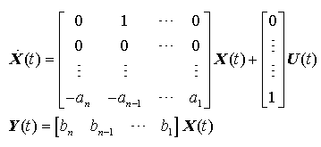

10.3 GNSS/INS深度组合模式
10.3.2 INS速度辅助GNSS接收机环路
前面已经导出未加INS速度辅助的环路传递函数为H(s)=K(s+a)/(s²+Ks+Ka)，则相应状态方程及输出方程为
4.INS速度辅助下环路的跟踪特性
(10.109)
(10.110)

Slide 36
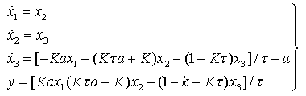
10.3 GNSS/INS深度组合模式
10.3.2 INS速度辅助GNSS接收机环路
4.INS速度辅助下环路的跟踪特性
加了速度辅助之后的状态方程及输出方程为
取K=20，a=10.1，k和τ取不同的值，采用四阶龙格库塔法对式（10.110）、（10.111）进行数值积分，得到过渡过程曲线。
(10.111)

Slide 37
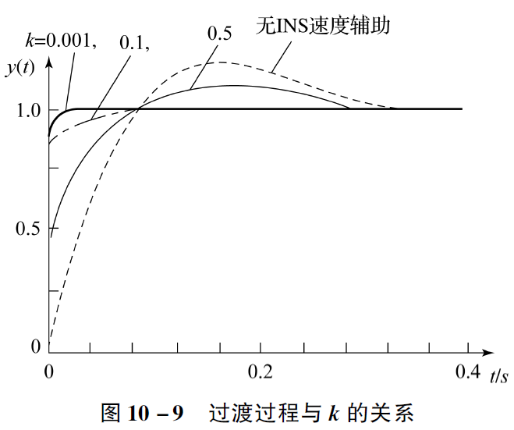
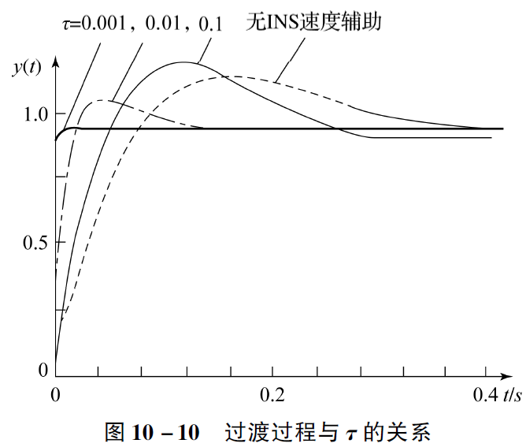
10.3 GNSS/INS深度组合模式
10.3.2 INS速度辅助GNSS接收机环路
4.INS速度辅助下环路的跟踪特性

Slide 38
10.3 GNSS/INS深度组合模式
10.3.2 INS速度辅助GNSS接收机环路
4.INS速度辅助下环路的跟踪特性
由上图可以看出，INS速度辅助有效地减小了跟踪环路的过渡过程时间，随着k或τ的减小，过渡过程时间也迅速缩短。
设误差带为2%终值，则无速度辅助时，环路的过渡过程时间约为0.35秒，而有速度辅助时，取k=0.001，τ=0.001，环路过渡过程时间约为0.0035s。
说明采用INS速度辅助时过渡过程时间仅为无速度辅助时的1/100。

Slide 39


10.3 GNSS/INS深度组合模式
10.3.2 INS速度辅助GNSS接收机环路
5.INS速度辅助跟踪环路的捕获特性
在跟踪环路无INS辅助时，环路框图如下
由图可得无速度辅助环路基本方程为
假设，滤波器仍为理想积分滤波器 ，则基本方程可写成
（10.112）

Slide 40


10.3 GNSS/INS深度组合模式
10.3.2 INS速度辅助GNSS接收机环路
5.INS速度辅助跟踪环路的捕获特性
设 ，代入上式并整理之，则得到捕获方程
令 ，则由上式可得状态方程
在跟踪环路中加上速度辅助后，捕获环路结构如下图，可得INS速度辅助捕获环路基本方程：
（10.113）
（10.114）

Slide 41
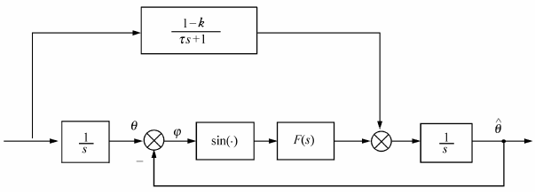

10.3 GNSS/INS深度组合模式
10.3.2 INS速度辅助GNSS接收机环路
5.INS速度辅助跟踪环路的捕获特性
将 代入上式，得到捕获方程

Slide 42
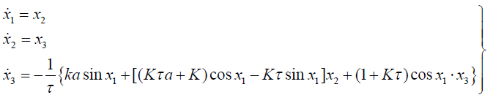
10.3 GNSS/INS深度组合模式
10.3.2 INS速度辅助GNSS接收机环路
5.INS速度辅助跟踪环路的捕获特性
令 ，则由式（10.115）可得有INS速度辅助的捕获环路系统状态方程
用四阶龙格库塔法，对无INS速度辅助状态方程（10.114）求解，可得增益K对捕获性能影响曲线如图。输入不同初始条件可得捕获时间受初始条件影响的列表，如下表。
（10.116）

Slide 43
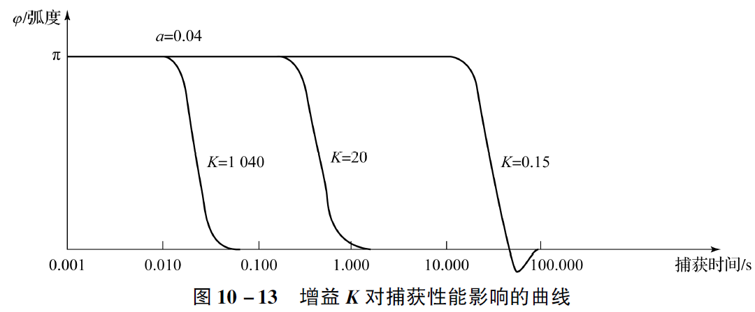
10.3 GNSS/INS深度组合模式
10.3.2 INS速度辅助GNSS接收机环路
5.INS速度辅助跟踪环路的捕获特性
由图可以看出，捕获时间与环路增益有着密切的关系。K越大，捕获时间就越短，捕获性能就越好。

Slide 44
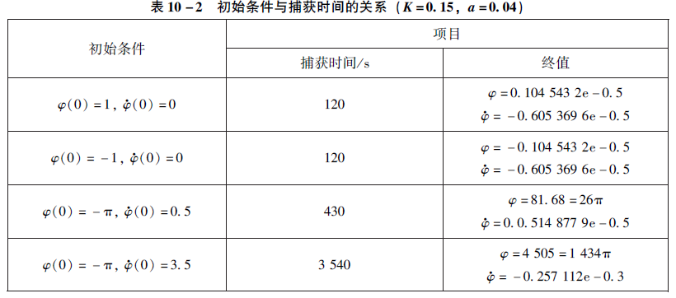
10.3 GNSS/INS深度组合模式
10.3.2 INS速度辅助GNSS接收机环路
5.INS速度辅助跟踪环路的捕获特性
可以看出，捕获时间与环路进入捕获时的初始条件密切相关，起始频差相差越大，捕获时间就越长。

Slide 45
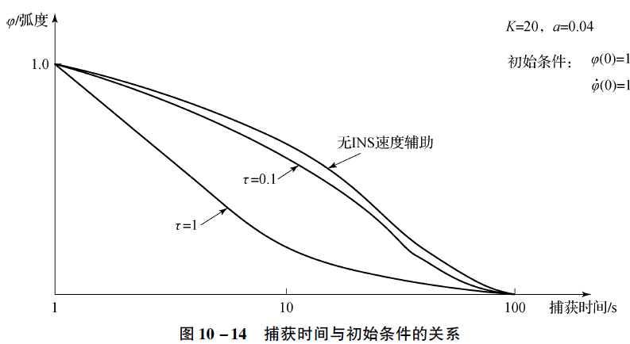
10.3 GNSS/INS深度组合模式
10.3.2 INS速度辅助GNSS接收机环路
5.INS速度辅助跟踪环路的捕获特性
再对有INS速度辅助的状态方程用四阶龙格库塔法进行数值求解，得到捕获时间与初始条件之间关系如下
可以看出，在输入初始条件相同的情况下，有速度辅助的回路比无速度辅助的回路之捕获时间要短些。当辅助速度的参数τ越大时，捕获性能就越好。

Slide 46
10.3 GNSS/INS深度组合模式
10.3.2 INS速度辅助GNSS接收机环路
5.INS速度辅助跟踪环路的捕获特性
在有速度辅助的环路中，相当于加宽了整个环路带宽，在同样输入前提下，速率辅助回路减小了环路的增益K，并且τ越小，也即辅助参数越精确，K减小的倍数就越大，噪声滤除性能就越高。
由于捕获时间与 τ³成反比，因此τ越小，捕获时间就越长，捕获性能就差些。
采用INS速度辅助GNSS接收时，在保证环路滤波器带宽足够窄的情况下，可以有效地增加环路带宽，从而加大了环路捕获带，提高了环路的捕获性能。

Slide 47
10.3 GNSS/INS深度组合模式
10.3.2 INS速度辅助GNSS接收机环路
5.INS速度辅助跟踪环路的捕获特性
以上分析表明：
INS速度辅助GNSS接收跟踪，能圆满地解决噪声响应和动态跟踪性能对环路带宽的矛盾要求。
速度辅助在保证环路滤波器足够窄的情况下，有效地增大了环路的等效带宽，从而增大了环路捕获带宽，提高了环路的捕获性能。
GNSS接收机动态跟踪性能，抗干扰性能的提高和辅助速度的精度密切相关，辅助速度的精度越高，GNSS接收机性能提高越大。

Slide 48
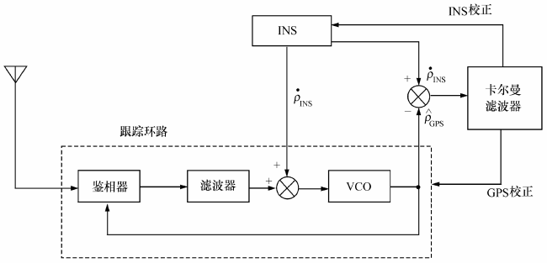
10.3 GNSS/INS深度组合模式
10.3.2 INS速度辅助GNSS接收机环路
5.INS速度辅助跟踪环路的捕获特性
INS速度辅助信息，常采用组合系统经过校正后的速度信息，如下图，这是一种深度组合模式之一。

Slide 49
10.3 GNSS/INS深度组合模式
10.3.3 GNSS/INS组合综合仿真
1. 组合系统仿真简介
计算机来仿真是评价组合滤波器的设计质量、调整组合滤波器参数和衡量系统性能的主要方法。
仿真程序一般包括两部分：
滤波仿真计算程序 + 过程参数产生程序
INS模拟器又包括：
1）运动轨迹发生器：如对于飞行的运动轨迹，是一条典型飞行剖面航线的产生程序，由它提供所需要的飞行经纬度、加速度、速度、航向和姿态角等参数。
2）惯导测量部件模拟器：根据实际INS的精度，由计算机程序模拟实际的陀螺和加速度计的输出值。

Slide 50
10.3 GNSS/INS深度组合模式
10.3.3 GNSS/INS组合综合仿真
1. 组合系统仿真简介
GNSS模拟器由程序模拟GNSS卫星，从中选出满足GDOP性能要求卫星，计算伪距和方向余弦。
有了滤波估计的计算程序，又有了过程参数的产生程序，则可以进行组合导航系统计算机仿真。
仿真计算后，各时刻P_{k}阵对角线元素值就是各状态的最优估计均方误差，也就是估计误差的方差，反映了该卡尔曼滤波器的滤波效果，据此可以进一步改善滤波器实现的方法，分析组合导航系统的性能。

Slide 51
10.3 GNSS/INS深度组合模式
10.3.3 GNSS/INS组合综合仿真
2.INS系统模拟器
1）轨迹发生器
例如，选取载体为高动态的战机，作为模拟导航飞行器，采用捷联式INS和GNSS组合。捷联式INS通过对飞机飞行轨迹进行实时处理，给出INS的模拟值，再与GNSS系统进行组合。
飞行轨迹包括起飞、爬升、转弯、加速、减速、平飞等状态。比如，初始航向角为35°，平飞速度为300ｍ/ｓ，初始位置为北纬30°，东经120°，海拔高度为5000ｍ。

Slide 52

10.3 GNSS/INS深度组合模式
10.3.3 GNSS/INS组合综合仿真
2.INS系统模拟器
1)陀螺仪。陀螺输出经过“数学平台”转换，其输出在当地地理系下可表达为
式中： 为陀螺输出； 为输入到陀螺的值； 为陀螺漂移率。

Slide 53

10.3 GNSS/INS深度组合模式
10.3.3 GNSS/INS组合综合仿真
2.INS系统模拟器
2）加速度计。加速度计输出，经“数学平台”转换后在当地地理系中的表达可写成
式中：f_{oe}、f_{on}、f_{ou}为输出；f_{e}、f_{n}、f_{u}为测到的比力真值；▽_{e}、▽_{n}、▽_{u}为零位偏移。
将加计模拟输出值代入INS方程，依据INS力学编排进行适当的运算，便可得到模拟INS输出的位置、速度、航向与姿态等导航参数，作为卡尔曼滤波参数。

Slide 54
10.3 GNSS/INS深度组合模式
10.3.3 GNSS/INS组合综合仿真
3.GNSS卫星模拟器
以GPS为例，空间星座24颗卫星，分布在倾角55°的６个轨道上。卫星选星程序给出任意时刻/地点适于导航定位的卫星及其星历数据，模拟接收机输出信息，便于进行组合导航系统仿真研究。
选择遵循两条原则：
一是卫星高度角不低于10°（至少５°），高度角过低时，大气传播误差增大，使伪距观测精度明显降低；
其次是所选卫星构成的空间图形应使几何精度因子GDOP最小，以保证定位精度。

Slide 55
10.3 GNSS/INS深度组合模式
10.3.3 GNSS/INS组合综合仿真
4.组合导航仿真框图
设计GNSS/INS仿真系统，设初始误差：水平姿态角300″，方位角600″，位置50ｍ，速度0.6ｍ/ｓ。整个系统仿真由6个子程序组成。具体功能如下：
1)INS模拟器。它又包含：
a.飞行轨迹发生器。设立飞行轨迹，给出位置、速度、加速度以及平台姿态角等导航参数真值。
b.惯导测量部件模拟器。给出飞行时比力的模拟测量值 和对机体的转动模拟测量值 。

Slide 56
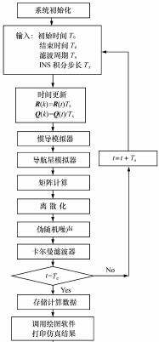
10.3 GNSS/INS深度组合模式
10.3.3 GNSS/INS组合综合仿真
4.组合导航仿真框图
2)导航星模拟器。根据卫星配置, 计算伪距和方向余弦。
3)矩阵计算。根据惯导和导航星模拟器数据，计算系统的F阵、H阵、G阵。
4)系统离散化。将F、H、G离散化。
5)产生伪随机噪声。
6)卡尔曼滤波器。解算卡尔曼滤波方程。

Slide 57
10.3 GNSS/INS深度组合模式
10.3.3 GNSS/INS组合综合仿真
5.组合系统仿真曲线
对伪距、伪距率组合导航系统，按下列４种方法进行组合：
① 伪距组合；
② 伪距率组合；
③ 伪距、伪距率交替组合；
④ 伪距、伪距率联合组合。
运行仿真程序后，得到如图所示的组合导航系统误差曲线。表中列出了组合系统的稳态误差值。

Slide 58
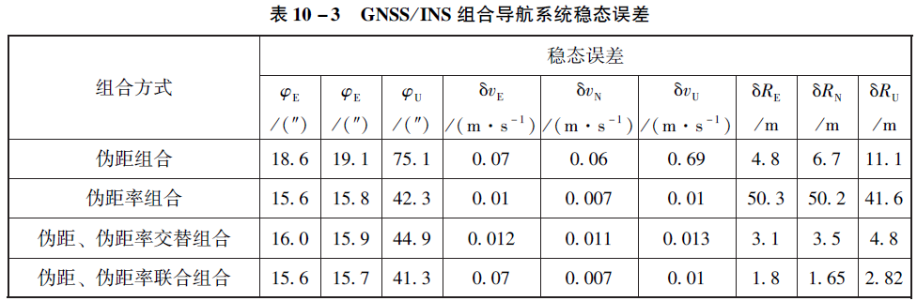
10.3 GNSS/INS深度组合模式
10.3.3 GNSS/INS组合综合仿真
5.组合系统仿真曲线

Slide 59
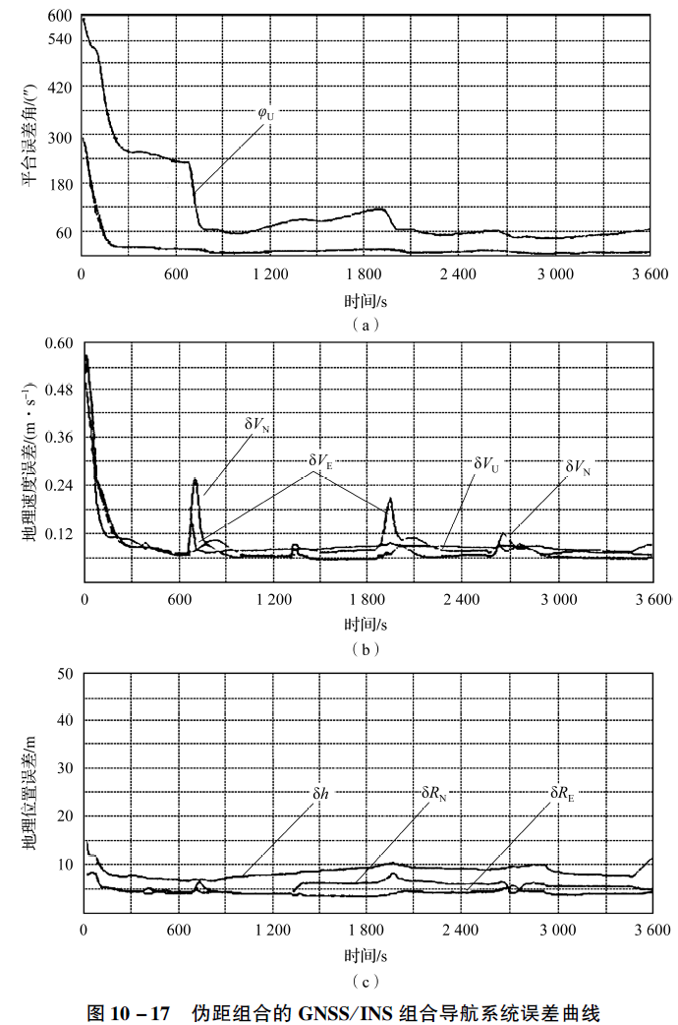
10.3 GNSS/INS深度组合模式
10.3.3 GNSS/INS组合综合仿真

Slide 60
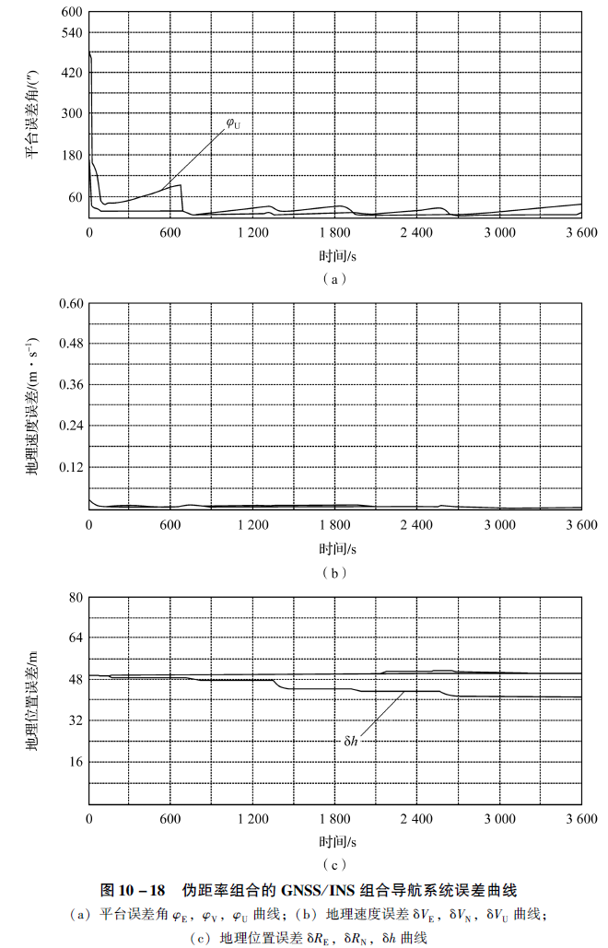
10.3 GNSS/INS深度组合模式
10.3.3 GNSS/INS组合综合仿真

Slide 61
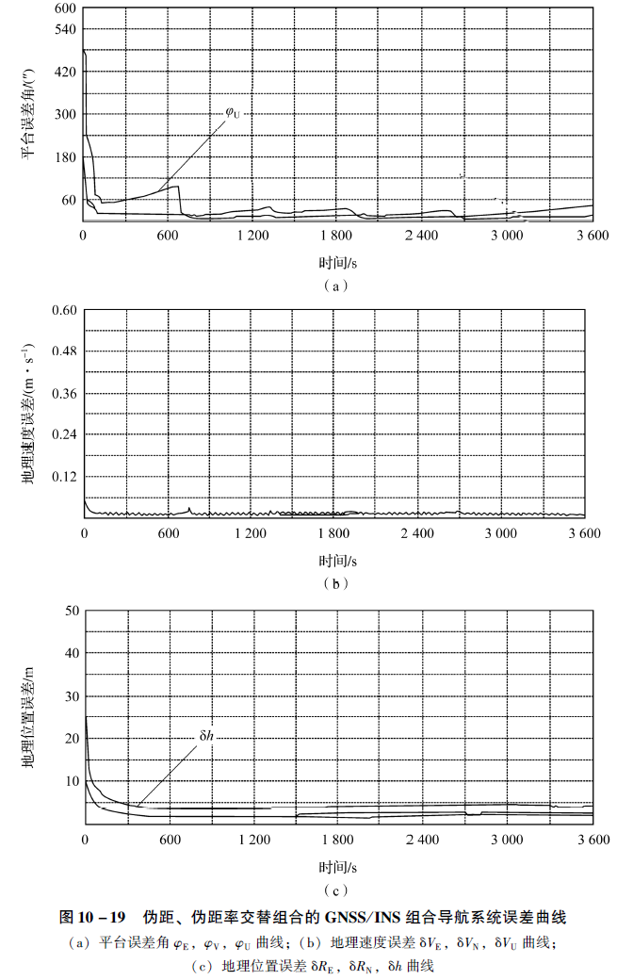
10.3 GNSS/INS深度组合模式
10.3.3 GNSS/INS组合综合仿真

Slide 62
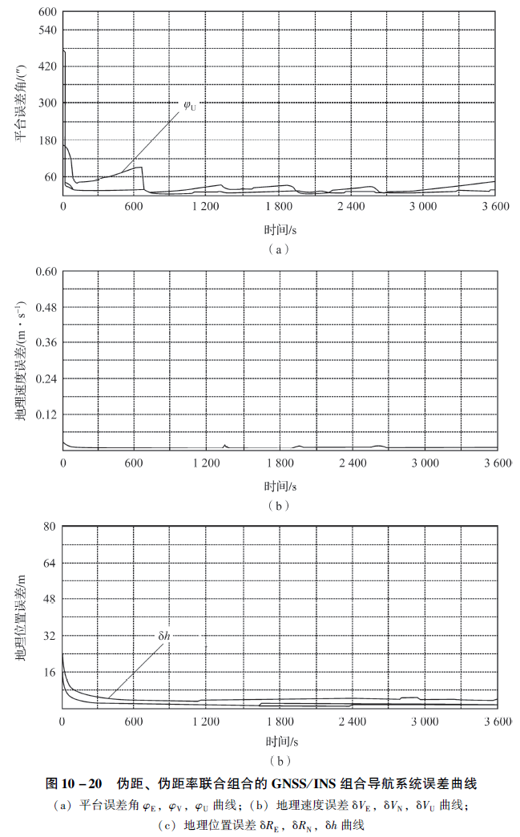
10.3 GNSS/INS深度组合模式
10.3.3 GNSS/INS组合综合仿真

